Slide 1
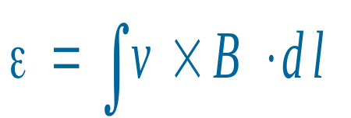
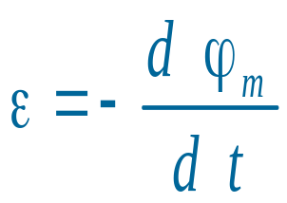
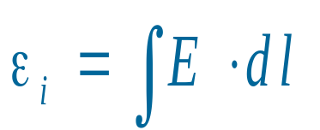
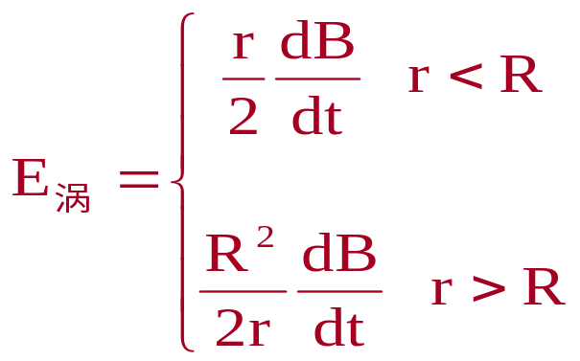
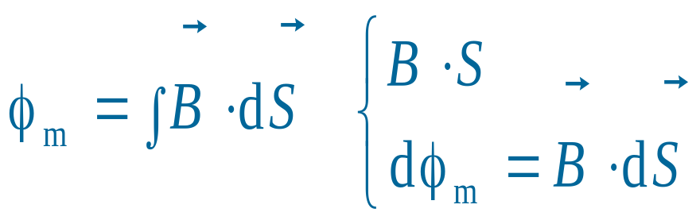
法拉第电磁感应定律
动生电动势
感生电动势

Slide 2
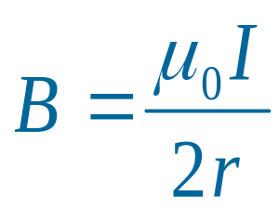
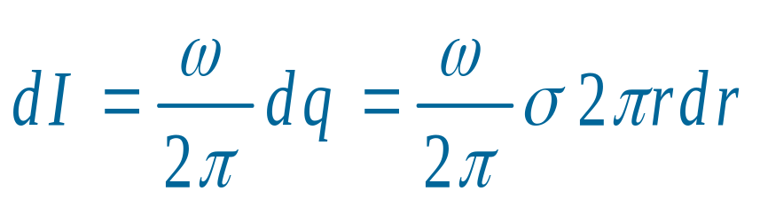
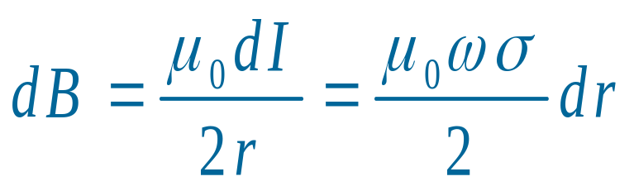
例1一内处半径分别为R₁、R₂的均匀带电平面圆环，电荷面密度为σ，其中心有一半径为r的导体小环（R₁》r）二者同心共面如图。设带电圆环以变角速度ω=ω（t）绕垂直于环面的中心轴旋转，导体小环中的感应电流i等于多少？方向如何（已知小环的电阻为R'）？
ω
R₁
r
R₂

Slide 3
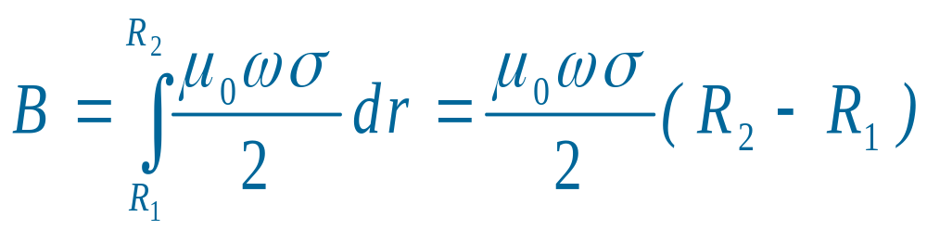
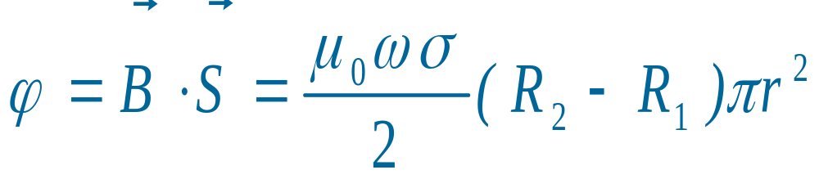
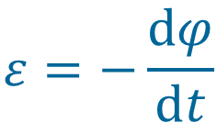
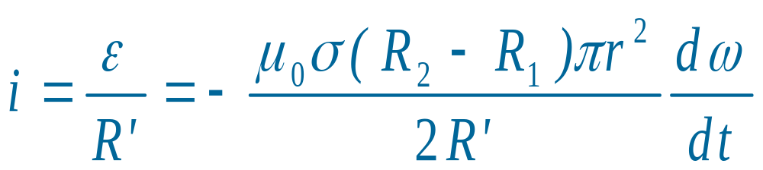

Slide 4
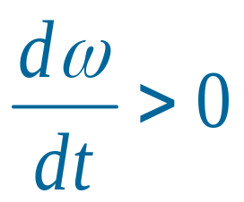
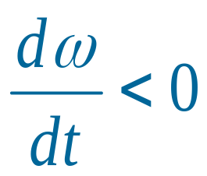
当 ，电流方向顺时针
当 ，电流方向逆时针

Slide 5
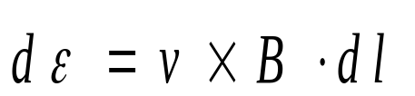

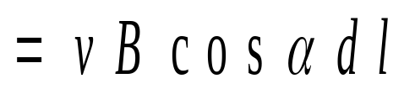
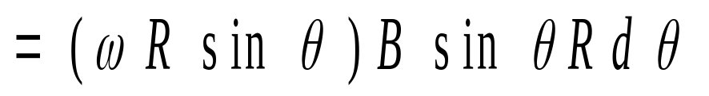

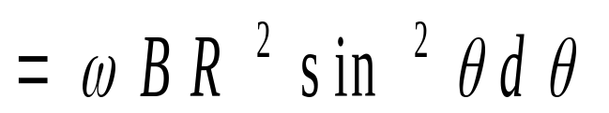
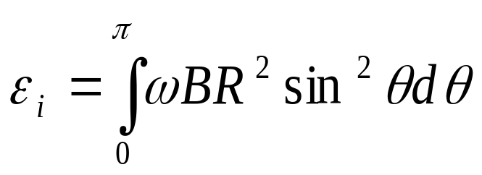
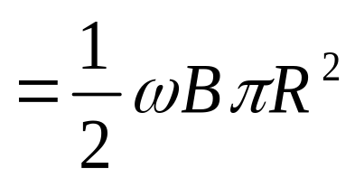
例2、已知半圆环半径为R，角速度ω，均匀场B，求：在图示位置半径两端的 ε_{i.}
O
解：
α
θ
O’
方向：O → O’

Slide 6
例3、边长为 20cm的正方形导体回路，放置在圆柱形空间的均匀磁场中，已知磁感应强度的量值为 0.5 T ，（如图所示），若磁场以0.1T/S的变化率减小，AC边沿圆柱体直径，B点在磁场的中心。1）用矢量标出A、B、C、D、E、F、G各点处感生电场E的方向；
2）AC边内的感生电动势有多大？
3）回路内的感生电动势有多大？
4）如果回路的电阻为2Ω，
回路中的感应电流有多大？
5）A 和C 两点间的电
势差为多少？哪一点电势高。
×
×
×
×
×
×
×
×
D
×
×
C
E
×
×
×
×
×
×
B
F
×
×
×
×
×
×
A
G
×
×
×
×
×
×
×
×
×
×

Slide 7
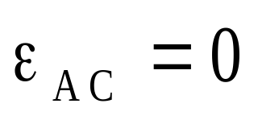
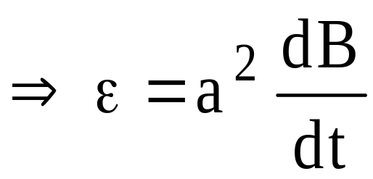
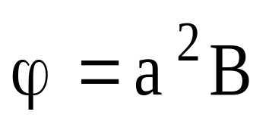
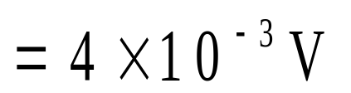
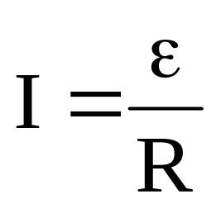
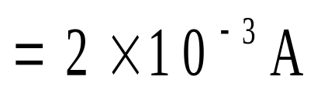

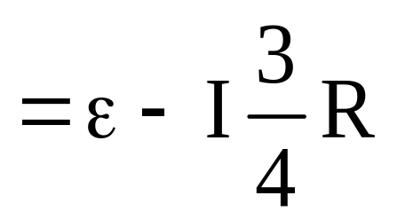
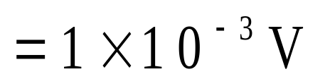

解：2)
(2)ε_{AC}, (3)ε, (4)I, (5)U_{AC}
3)
4)
×
×
×
×
×
×
×
×
D
×
×
C
E
×
×
×
×
×
×
B
F
5)
×
×
×
×
×
×
A
G
×
×
×
×
×
×
（全电路欧姆定律）
×
×
×
×

Slide 8
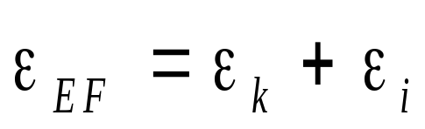

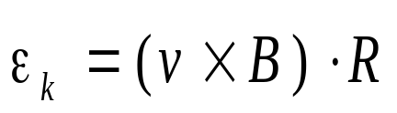




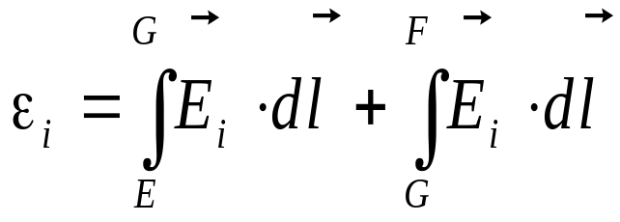
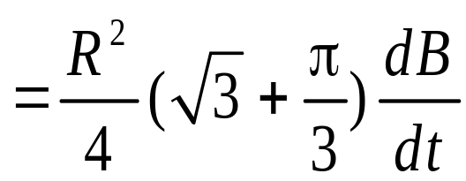

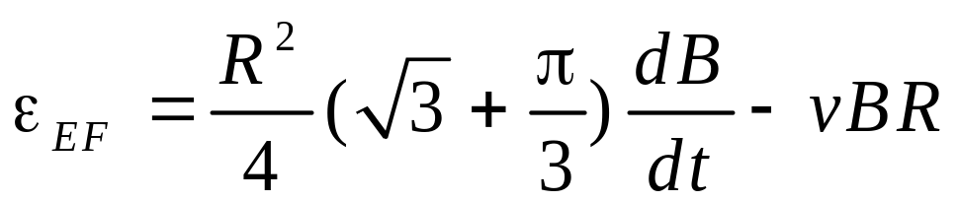
例4、被限制在半径为R的无限长圆柱内的均匀磁场，B均匀增加，若有一长为2R的导体棒，以速度v横扫过磁场，试求在图示的EF位置的感应电动势.
解：
R
R
E
F
o
R

Slide 9
电子感应加速器—用感应电场使电子加速
当磁场发生变化时，就会沿管道方向产生感应电场，射入的电子就会被加速。
铁
芯
B
线圈
磁场
电
子
束
环形
真空室
1940年美国物理学家克斯特研制成功
两基本因素：加速,转圈。

Slide 10
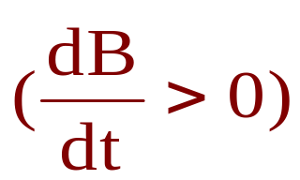





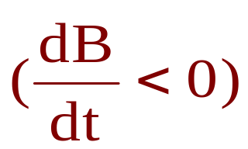
加速发生在1/4周期内。
P 184 图3-20

Slide 11
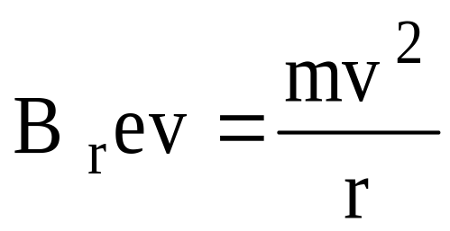
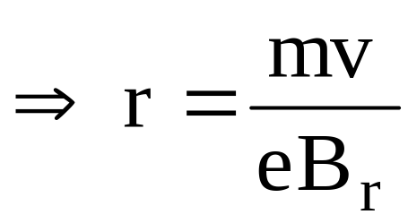
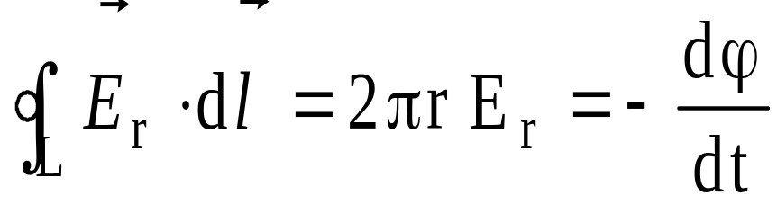
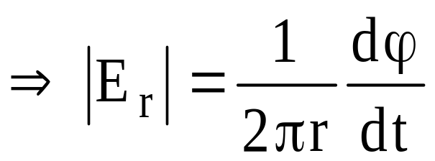
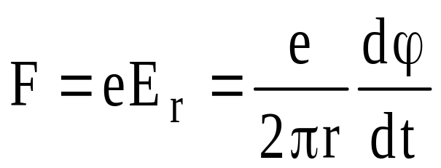
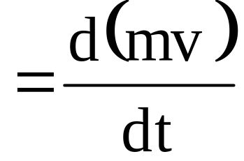
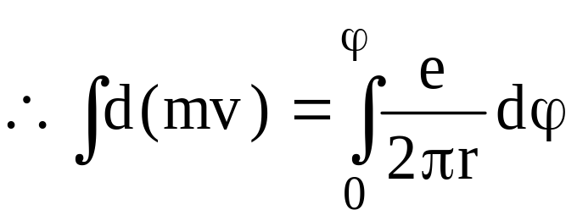
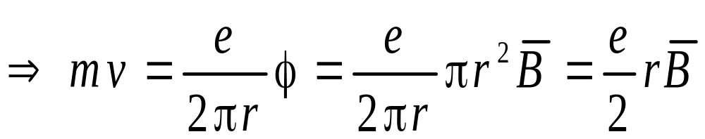
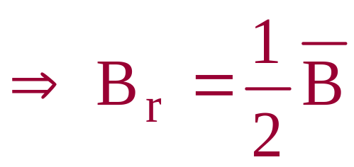
设环形真空管的轴线半径为 R，如何使电子在其中运动?磁场有何要求？
轨道环内的磁场等于它围绕面积内磁场平均值的一半。

Slide 12
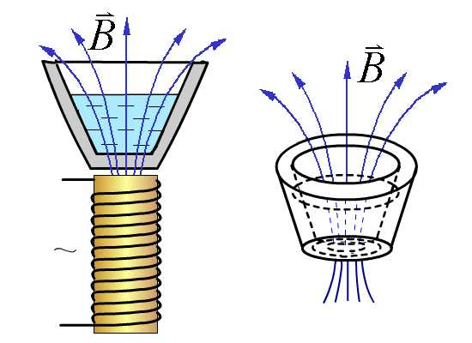
三、涡电流和电磁阻尼
感应电流不仅能在导电回 路内出现， 而且当大块导体与磁场有相对运动或处在变化的磁场中时，在这块导体中也会激起感应电流.这种在大块导体内流动的感应电流,叫做涡电流 , 简称涡流.
应用 热效应、电磁阻尼效应（演示录像）

Slide 13
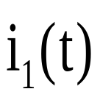
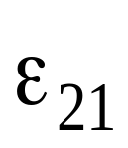
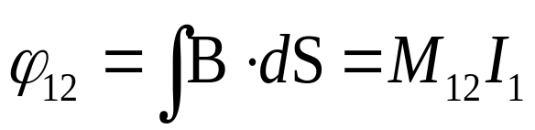
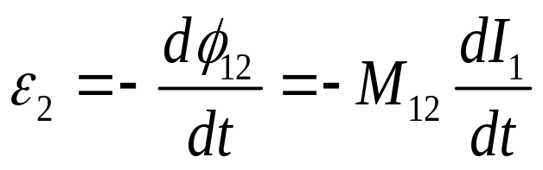
§5 互感和自感
1
一、互感和自感
2
1、互感——当线圈 1中的电流变化时, 所激发的磁场会在它邻近的线圈 2 中产生感应电动势的现象。
线圈 1所激发的磁场通过线圈 2的磁通链数

Slide 14
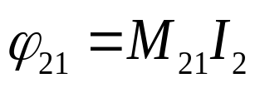


线圈2所激发的磁场通过线圈1的磁通链数
1
1）互感电动势：
a、与线圈电流变化快慢有关；
b、与两个线圈结构、相对位置等有关。
2）互感系数M的物理定义：
（单位: 亨利 H）
a、两个线圈的互感系数在数值上等于当其中一个线圈中电流变化率为1单位时，在另一个线圈中产生的感应电动势。
b、两个线圈的互感系数在数值上等于其中一个线圈中的单位电流产生的磁场通过另一个线圈的磁通匝链数。

Slide 15









3）两个给定线圈的互感系数
证明：根据磁矢势的定义及其与磁感应强度的关系
线圈1所激发的磁场通过线圈2的磁通量
同理：线圈2所激发的磁场通过线圈1的互感系数

Slide 16




2、自感——当线圈中电流变化时，它所激发的磁场通过线圈自身的磁通量也在变化，使线圈自身产生感应电动势的现象.该电动势叫自感电动势
线圈的磁通量与回路的电流成正比：
——L 自感系数 （亨利 H ）
自感电动势：
自感系数L的物理意义：
a、自感系数在数值上等于线圈中电流为1单位时，通过线圈自身的磁通匝链数。
b、自感系数在数值上等于线圈中的电流变化率为1单位时在线圈中产生的感应电动势。

Slide 17






自感 有维持原电路状态的能力，自感系数L就是这种能力大小的量度，它表征回路电磁惯性的大小。
2
3、互感系数和自感系数的计算：
实际应用中：

Slide 18















例1、有两个“无限长”的同轴电缆 , 若内外圆筒的半径分别为R₁ 和R₂ , 电流由内筒的一端流入，由外筒的另一端流回，求电缆单位长度的自感系数。
解：两圆桶之间
单位长度的自感

Slide 19




例2、矩形截面螺绕环（尺寸如图）上绕有N匝线圈, 已知若线圈中通有电流I，通过螺绕环截面的磁通量为
（1）求螺绕环内外直径之比；
（2）若h=0.01m，N=100匝，求螺绕环的自感系数；
（3）若线圈通以交变电流 ，求环内感应电动势。
解（1）设螺绕环中通有电流I,产生磁场
h
D₁
D₂

Slide 20







根据题意
（2）
（3）

Slide 21










例3、如图所示，截面积为S，单位长度上匝数为n的螺绕环上套一边长为L的正方形线圈。现在正方形线圈中通以交变电流 ，螺绕环两端为开路，试求螺绕环两端的互感电动势。
解：设螺绕环I_{2，}产生的磁场为
在方线圈中引起的磁通量为
1
2
~
利用

